Slide 1
反敗為勝（2）

Slide 2
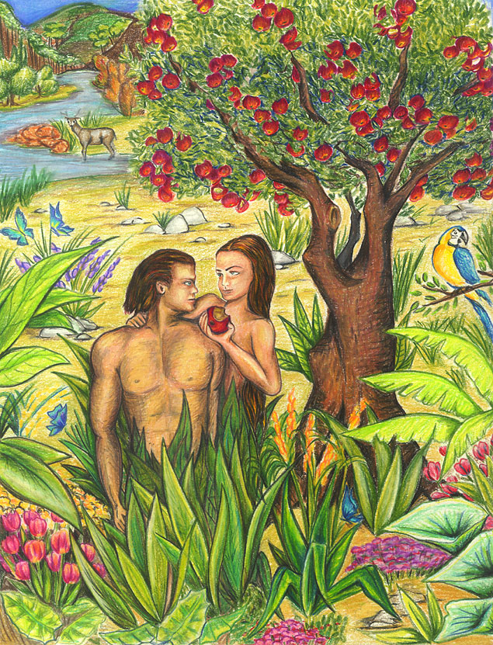

Slide 3
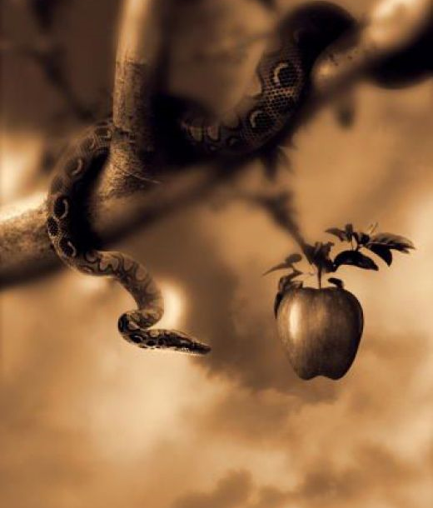
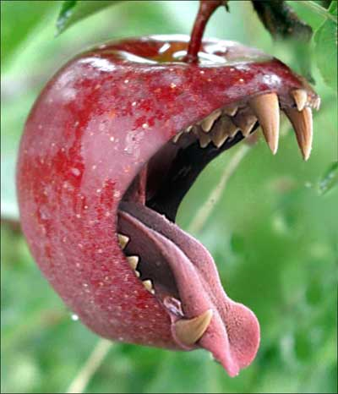
哪又有什麽關係呢？
???
???
???

Slide 4
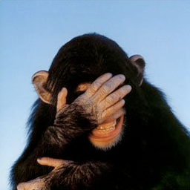
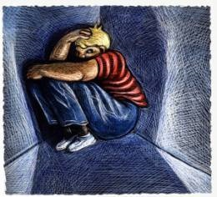

Slide 5
创 3:9 耶和华 神呼唤那人，对他说：你在那里？3:10 他说：我在园中听见你的声音，我就害怕；因为我赤身露体，我便藏了。

Slide 6
创 3:11 耶和华说：谁告诉你赤身露体呢？莫非你吃了我吩咐你不可吃的那树上的果子吗？3:12 那人说：你所赐给我与我同居的女人，他把那树上的果子给我，我就吃了。

Slide 7
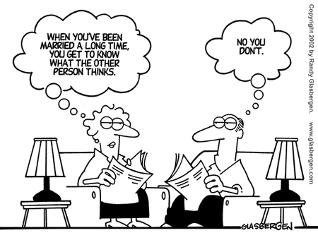

Slide 8
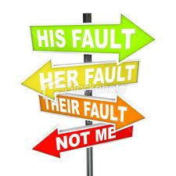
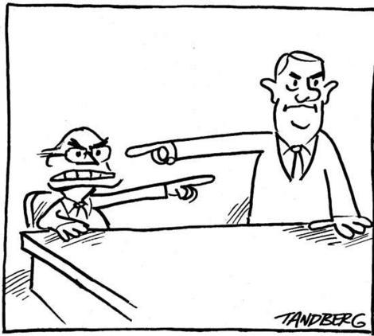
创 3:13 耶和华 神对女人说：你作的是甚么事呢？女人说：那蛇引诱我，我就吃了。

Slide 9
聖經里“罪”
的定义？

Slide 11
聖經啟示的方法

Slide 12
赛 53:1 我們所傳的（或譯：所傳與我們的）有誰信呢？耶和華的膀臂向誰顯露呢？53:2 他在耶和華面前生長如嫩芽，像根出於乾地。他無佳形美容；我們看見他的時候，也無美貌使我們羨慕他。

Slide 13
赛 53:3 他被藐視，被人厭棄；多受痛苦，常經憂患。他被藐視，好像被人掩面不看的一樣；我們也不尊重他。53:4 他誠然擔當我們的憂患，背負我們的痛苦；我們卻以為他受責罰，被 神擊打苦待了。

Slide 14
赛 53:5 哪知他為我們的過犯受害，為我們的罪孽壓傷。因他受的刑罰，我們得平安；因他受的鞭傷，我們得醫治。 53:6 我們都如羊走迷；各人偏行己路；耶和華使我們眾人的罪孽都歸在他身上。

Slide 15
赛 53:7 他被欺壓，在受苦的時候卻不開口（或譯：他受欺壓，卻自卑不開口）；他像羊羔被牽到宰殺之地，又像羊在剪毛的人手下無聲，他也是這樣不開口。

Slide 16
林后 5:17 若有人在基督裡，他就是新造的人，舊事已過，都變成新的了。

Slide 17
约壹 4:17 這樣，愛在我們裡面得以完全，我們就可以在審判的日子坦然無懼。因為他如何，我們在這世上也如何。4:18 愛裡沒有懼怕；愛既完全，就把懼怕除去。因為懼怕裡含著刑罰，懼怕的人在愛裡未得完全。

Slide 18
林前 13:7 凡事包容，凡事相信，凡事盼望，凡事忍耐。
Beareth all things, believeth all things, hopeth all things, endureth all things (KJV).

Slide 19
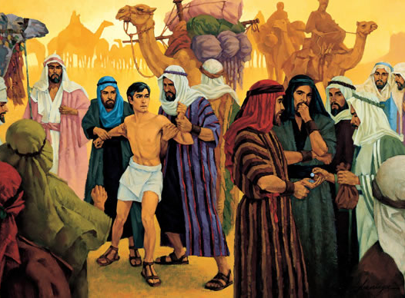

Slide 20
创 50:15 約瑟的哥哥們見父親死了，就說：或者約瑟懷恨我們，照著我們從前待他一切的惡足足的報復我們。 50:16 他們就打發人去見約瑟，說：你父親未死以先吩咐說：

Slide 21
创 50:17 你們要對約瑟這樣說：從前你哥哥們惡待你，求你饒恕他們的過犯和罪惡。如今求你饒恕你父親 神之僕人的過犯。他們對約瑟說這話，約瑟就哭了。

Slide 22
创 50:18 他的哥哥們又來俯伏在他面前，說：我們是你的僕人。 50:19 約瑟對他們說：不要害怕，我豈能代替 神呢？ 50:20 從前你們的意思是要害我，但 神的意思原是好的，要保全許多人的性命，成就今日的光景。

Slide 23
罗 8:28 我們曉得萬事都互相效力，叫愛神的人得益處，就是按他旨意被召的人。And we know that all things work together for good to them that love God, to them who are the called according to his purpose.

Slide 24
問題討論
人如何才能贏得別人的信任？相信神和信任人有什麽異同？
神做事的方法與人往往不一樣，我們如何可以信任自己不瞭解的神？這不是迷信嗎？
你覺得神最可信之處在哪裡？最不可信之處呢？
凡事相信會不會讓人太天真？

